Slide 1


PROJETO FINAL • AGENDA 08
Lista de Amigos
Sistema Web com Autenticação e Segurança em PHP
Apresentado por Gabi

Slide 2

O DESAFIO
Visão Geral do Projeto
Acesso Restrito
Validação Real
Core Tecnológico
Sistema bloqueado para visitantes sem cadastro ativo.
Verificação de credenciais em banco de dados MySQL.
Lógica de backend com PHP estruturado e seguro.

Slide 3
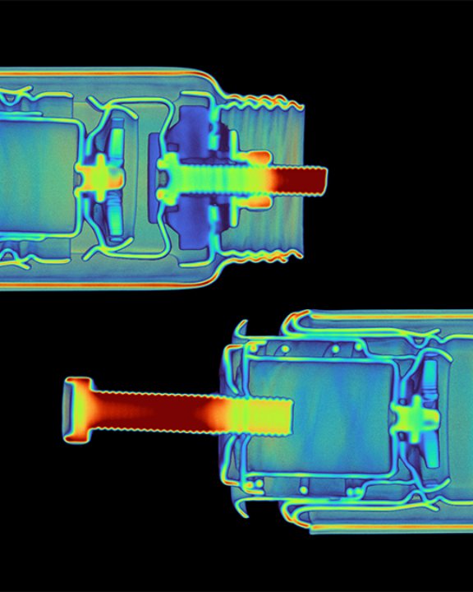
REAPROVEITAMENTO
Arquitetura Modular
Layouts Isolados cabecalho.php e rodape.php mantêm a interface unificada via require_once.
Centralização de Dados conexaoBD.php armazena credenciais do Mysqli em um único ponto.
Manutenção Simplificada Mudanças no banco exigem edição em apenas um arquivo PHP.

Slide 4
PROCESSO
O Fluxo de Login
1
2
3
Entrada de Dados
Validação SQL
Decisão
index.php coleta usuário e senha via método POST.
loginAction.php conecta ao banco e executa SELECT.
Se correto, cria sessão. Se falso, nega acesso.

Slide 5

TECNOLOGIA CORE
O Coração da Segurança
O protocolo HTTP não mantém o estado do usuário naturalmente. Precisamos forçar a persistência da identidade.
session_start();
Inicia a persistência de dados no servidor.
verificarAcesso.php
Incluso em todas as páginas para bloquear invasores sem sessão ativa.

Slide 6
BOAS PRÁTICAS
Redirecionamento Seguro
Abordagem Vulnerável
Abordagem Segura
header('Location: ...');
// Código restrito continua aqui
header('Location: ...');
die();
Robôs e rastreadores podem ignorar o cabeçalho HTTP e ler o código protegido da página.
O modificador die() ou exit() encerra o processamento, garantindo a proteção da página restrita.

Slide 7

ARMAZENAMENTO LOCAL
Cookies vs. Sessions
Armazenamento
Enquanto as Sessions ficam seguras no servidor, os Cookies são arquivos de texto salvos diretamente no navegador do cliente (via setcookie).
Tempo de Vida
Sessões expiram ao fechar o navegador. Cookies podem ter duração programada (ex: time() + 86400 para durar 24 horas).

Slide 8

Encerramento Seguro
Ação de Logout executa a função unset() para destruir as variáveis globais, finalizando o acesso restrito.
VÍDEO DE DEMONSTRAÇÃO A SEGUIR

Slide 9




Image Sources
https://miro.medium.com/v2/resize:fit:1116/0*VkF_PI1y8tmG7P3q.jpg
Source: muz.li
https://cdn.prod.website-files.com/63e15418201b6e2a5cabb911/689d284e029d8831e946a9df_6740f269488da2299bfeefb4_6697feb9124eadd5095e6aa4_cigarette%2520blog%2520header.png
Source: www.lumafield.com
https://cdn.prod.website-files.com/698a15a8c68d8a4f171bf4b3/6ab28c60f0d9b7aed9086bc7_VAST-DataEnclave-Guards.jpg
Source: techarena.ai
https://www.lemon8-app.com/seo/image?item_id=7445859433726575147&index=1&sign=cf68d562c816a81ef1db7279d292f1ee
Source: www.lemon8-app.com

